Slide 1
Lect.7 卡方检验

Slide 2
计数资料的统计检验
上次课讲了二分类变量的统计（单样本，2独立样本）
3分类怎么办？多组怎么办？2分类2组配对怎么办？
有没有一个适用更广的方法？

Slide 3
目标
手工计算卡方检验
知道如何解释卡方检验的结果
选择合适的检验方式

Slide 4
单样本计量变量检验

Slide 5


单样本，计量数据的检验
比如现在有一个硬币，我们认为这个硬币是正常的，所以抛硬币后正面和反面朝上的概率都是0.5
然后我们抛硬币100次，正面朝上40次，反面朝上60次
于是可以列出下表：
 | 正面 | 反面
实际（O） | 40 | 60
期望（E） | 50 | 50

Slide 6


于是有
是卡方值，比较的是观察到的结果和期望的结果偏离的程度
观察的结果越接近期望结果，则卡方值越小

Slide 7
例题1
某大学去年对在读学生进行健康调查, 问卷结果提示其中60%的学生没有规律锻炼, 25%偶尔有锻炼, 15%的学生规律锻炼. 随后学校开展了健康促进宣传活动. 一年以后再次做了问卷调查, 访问了470名学生, 得到了下表的结果
分组 | 无规律锻炼 | 偶尔锻炼 | 规律锻炼 | 总数
学生数 | 255 | 125 | 90 | 470
根据上面的数据, 是否能说明开展了健康宣传促进活动以后, 学生对问卷的回答的分布发生了变化?

Slide 8

卡方检验：拟合优度
像这种评价一个样本里面各类别数量分布是否“符合”一个已知分布的检验,叫做 goodness of fit检验. 检验的是样本因变量的分布是否"符合"一个特定的分布规律.

Slide 9
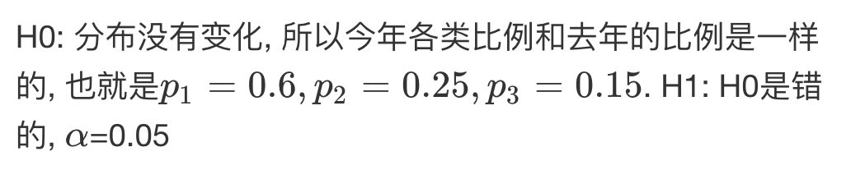
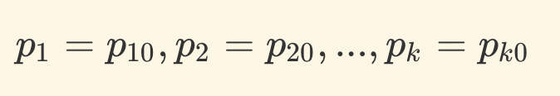
确定假设和检验水平

Slide 10
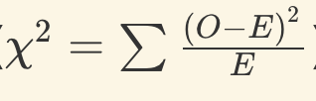
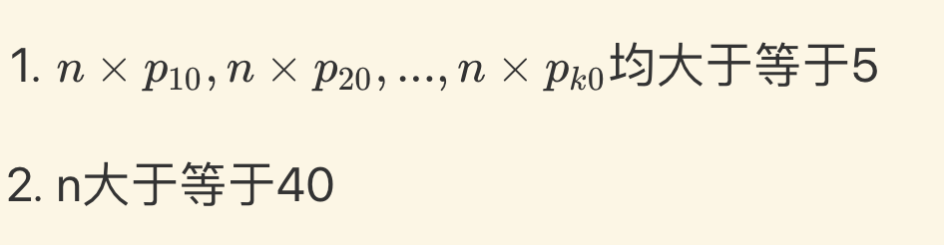
选择统计量
使用卡方值作为统计量, 首先要确定符合以下的条件:
但是首先需要符合以下条件

Slide 11
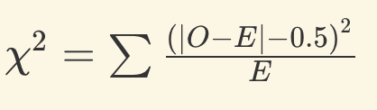
选择统计量
总样本量大于等于40，min(p_10*n,p_20*n,…p_k0*n)大于等于5的时候可以使用普通卡方公式计算
总样本量大于等于40，min(p_10*n,p_20*n,…p_k0*n）小于5，大于等于1的时候可以使用连续性校正的卡方公式计算
如果n小于40,或者min(p_10*n,p_20*n,…p_k0*n）小于1的时候不宜计算卡方值, 而是采用Fisher确切概率法

Slide 12
确定判定标准
这个例子里, 自由度d.f.=k-1, (k是组数). 本例自由度是2, 查找自由度是2, 检验水平是0.05的卡方临界值, 得到5.99

Slide 13
计算统计量
分组 | 无规律锻炼 | 偶尔锻炼 | 规律锻炼 | 总数
观察频数 | 255 | 125 | 90 | 470
期望频数 | 470x0.6 | 470x0.25 | 470x0.15 | 470
计算可得卡方值为8.46

Slide 14
结论
由于8.46大于5.99, 在0.05检测水平上可以拒绝零假设.

Slide 15
例题2
根据国家健康统计中心2002年关于美国人群体重分布的数据（根据BMI值，BMI小于18.5为过轻，18.5到24.9之间为标准，25到29.9为超重，30以上为肥胖）
2002年的体重分布情况是： 2% 过轻, 39% 正常体重, 36% 超重, 23% 超重.
研究者想了解某地居民体重分布情况是否和全国情况不同，调查了 n=3,326 居民
 | 过轻 | 正常 | 超重 | 肥胖 | 综述
n | 20 | 932 | 1374 | 1000 | 3326

Slide 16
例题3
国家健康统计中心在2002年做的调查提示, 2到17岁儿童有75% 在去年曾在过去一年看过牙医。某个研究者想调查波士顿的儿童是否也符合这个情况。他调查了125个儿童，64人过去一年看过牙医。根据上面的数据能否认为波士顿当地的情况和全国的情况有区别？
使用单样本二分变量的假设检验
使用卡方检验

Slide 17
多组计量变量比较

Slide 18
独立性卡方检验
单样本的时候, 卡方检验做的是拟合优度(观察到的数据和期望的数据的符合程度). 而在2组或以上的独立样本的时候, 如果我们要比较不同组的计数因变量的分布是否有区别的时候, 我们可以把卡方检验的应用做一个扩展, 这个时候叫做独立性卡方检验.

Slide 19
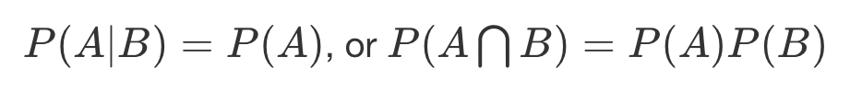
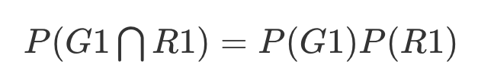
独立性
独立性卡方检验的典型H0可以如下描述:分组如何与因变量的分布是相互独立的. 而被择假设就是不同组因变量的分布有所不同(因变量分布和分组是相关的).
所以根据零假设，则有某一组(比如1组)因变量的某个值(比如因变量值1)的概率应该是

Slide 20
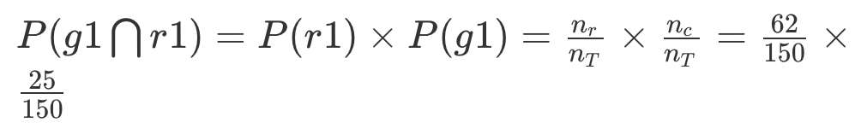
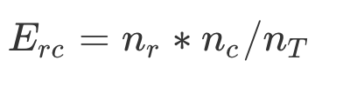
交叉表期望值E的计算
x | r1 | r2 | r3 | 总共
g1 | 10 | 8 | 7 | 25
g2 | 22 | 15 | 13 | 50
g3 | 30 | 28 | 17 | 75
总共 | 62 | 51 | 37 | 150
第一组因变量为r1的时候：

Slide 21
例题
在单样本的那个实例里面, 我们考察了全校学生锻炼的情况. 下面这个研究调查了470名毕业生. 除了调查他们的锻炼频率, 还调查了他们居住的情况,有下表:
住宿 | 没有规律锻炼 | 偶尔锻炼 | 规律锻炼 | 总体
宿舍 | 32 | 30 | 28 | 90
校内公寓 | 74 | 64 | 42 | 180
校外公寓 | 110 | 25 | 15 | 150
家里 | 39 | 6 | 5 | 50
总体 | 255 | 125 | 90 | 470

Slide 22
确定假设和检验水平
H0: 居住情况和锻炼频率彼此独立, 备择假设: 居住情况和锻炼频率彼此不独立. α=0.05

Slide 23
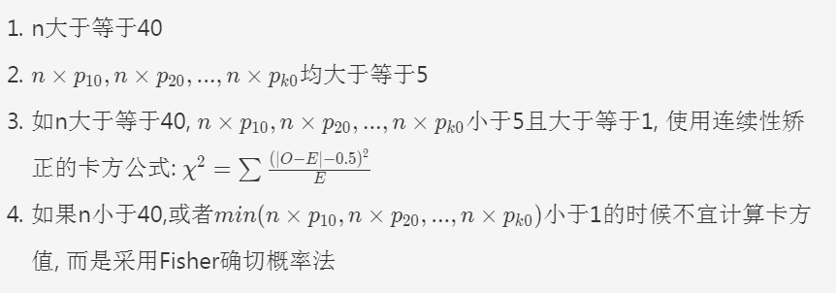
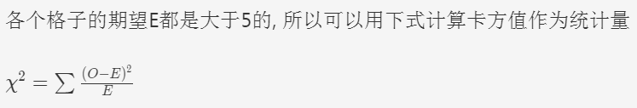
选择恰当的统计量

Slide 24
确定判定标准
d.f.=(r−1)×(c−1)=2×3=6
查表可得α=0.05, d.f.=6的卡方临界值是12.59

Slide 25

计算统计量
x | r1 | r2 | r3 | 总共
g1 | 10 | 8 | 7 | 25
g2 | 22 | 15 | 13 | 50
g3 | 30 | 28 | 17 | 75
总共 | 62 | 51 | 37 | 150
将O值和E值带入公式

Slide 26
得出结论
60.5大于临界值12.59，拒绝零假设，接受备择假设

Slide 27
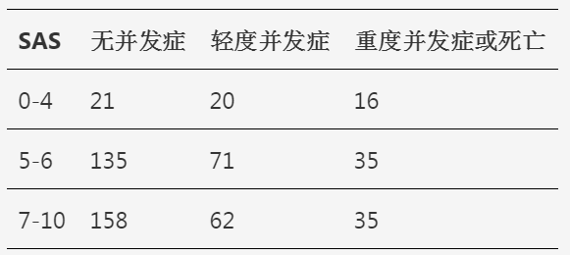
练习题
胰腺切除术是一个难度很高的手术, 围手术期并发症众多. 近期一个研究回顾分析了553例接受了胰腺切除术的患者, 试图评估他们的Apgar评分(SAS)是否后30天围手术期并发症/死亡存在关联

Slide 28
卡方检验和二项分布检验的关系-2
之前我们在做两组2分类变量比较的时候使用的是二项分布的正态近似检验. 实际上这种问题也属于计量变量的组间比较, 所以当然也可以用卡方检验来做.

Slide 29
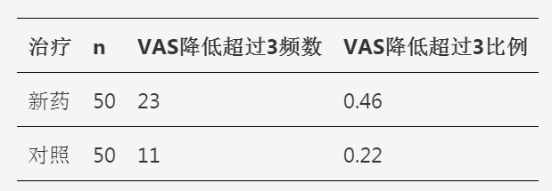
例题
某RCT实验比较新药和一线止痛药物的治疗效果. 治疗前和治疗后新药组与对照组都做了VAS评分, 研究者记录了VAS评分降低超过3个单位的个数, 如下表所示

Slide 30

使用正态分布近似法
确定统计假设和检验水平
H0: p1=p2, H1:p1 ≠ p2, α=0.05
选择合适的统计量
治疗 | n | VAS降低超过3频数 | VAS降低小于等于3频数
新药 | 50 | 23 | 27
对照 | 50 | 11 | 39

Slide 31
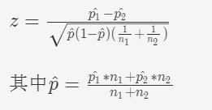
统计量及判断标准
判断标准：
如果z大于等于1.96或者小于等于-1.96就拒绝零假设
计算统计量及结论：
2.53大于1.96，拒绝零假设

Slide 32
卡方检验法
首先画出交叉表
治疗 | VAS降低超过3 | VAS降低小于等于3 | 总和
新药 | 23 | 27 | 50
对照 | 11 | 39 | 50
总和 | 44 | 66 | 100

Slide 33
假设检验步骤
1. 确定统计假设和检验水平
2. 选择合适的统计量
3. 确定判断标准
4. 计算统计量
5. 得出结论

Slide 34
H0：治疗方法和疗效（疼痛较弱的情况）相互独立，备择假设: 治疗方法和疗效彼此不独立. α=0.05
四个格子都大于5，总体样本量100大于40，可以使用常规卡方值计算公式
d.f.= (2-1)*(2-1)=1, 卡方值是3.84（另外1.96²=3.84）
卡方值计算为6.42

Slide 35
作业题1
某研究调查男性与女性平均薪资水平，得出结果如下
根据数据，请回答性别与月薪是否有关？
请分别使用正态分布近似法（2独立样本的2分类变量假设检验）和卡方检验进行统计检验
性别 | 月薪小于等于6000 | 月薪大于6000
男 | 40 | 62
女 | 51 | 43

Slide 36
配对2x2表的检验

Slide 37
思考下面一个问题
目前检测HbsAg水平的常规手段是使用免疫沉淀法。研究者想评价某种新方法的检测水平，获取了76个血样，分别使用新方法和免疫沉淀法进行检测，获得了下面的2x2表
 | 免疫沉淀+ | 免疫沉淀- | 总数
新方法+ | 25(a) | 18(b) | 37
新方法- | 19(c) | 20(d) | 39
总数 | 44 | 32 | 76

Slide 38
配对二分类变量数据的假设检验
二分类变量的假设检验我们讲了单样本，2独立样本
使用卡方检验，除了可以作二分类变量的单样本，2独立样本假设检验，还可以做多样本多分类计量资料（RxC）假设检验
但是配对2分类变量假设检验现在还没有讲

Slide 39
确定统计假设和检验水平
H0：两种检验方式的阳性率没有差别，H1：两种检验方式的阳性率有差别，α=0.05

Slide 40
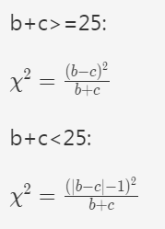
选择合适的统计量
本例b+c=37
判定标准
此类2x2配对卡方检验自由度为1
查表可得卡方值为3.84

Slide 41
练习题
某位研究者调查一种止痛药的止痛效果，分别在治疗前和治疗后评估患者VAS评分，有下表所示数据
请评价治疗是否有效？
 | 治疗后VAS>5 | 治疗后VAS<=5 | 总数
治疗前VAS>5 | 101 | 121 | 222
治疗前VAS<=5 | 59 | 33 | 92
总数 | 160 | 154 | 314

